Slide 1
Git
开源的分布式版本控制系统

Slide 2
NO.1
NO.3
git安装配置
git常用操作
NO.2
NO.4
git工作流程
github

Slide 3
1

Slide 4
git安装
1.在Linux上安装Git：
首先，你可以试着输入git，看看系统有没有安装Git：
$ git
The program 'git' is currently not installed. You can install it by typing:
sudo apt-get install git
2.在 Windows 上安装 Git :
安装包下载地址：https://gitforwindows.org/
完成安装之后，就可以使用命令行的 git 工具（已经自带了 ssh 客户端）了，另外还有一个图形界面的 Git 项目管理工具。
在开始菜单里找到"Git"->"Git Bash"，会弹出 Git 命令窗口，你可以在该窗口进行 Git 操作。
3.在Mac 上安装：
http://sourceforge.net/projects/git-osx-installer/

Slide 5
git配置
配置个人的用户名称和电子邮件地址：
$ git config --global user.name "Your Name"
$ git config --global user.email "email@example.com"
git config命令的--global参数，用了这个参数，表示你这台机器上所有的Git仓库都会使用这个配置；
如果要在某个特定的项目中使用其他名字或者电邮，只要去掉 --global 选项重新配置即可，新的设定保存在当前项目的 .git/config 文件里。

Slide 6
创建版本库
版本库又名仓库，英文名repository，你可以简单理解成一个目录，这个目录里面的所有文件都可以被Git管理起来，每个文件的修改、删除，Git都能跟踪，以便任何时刻都可以追踪历史，或者在将来某个时刻可以“还原”。
第一步：创建一个空目录
$ mkdir learngit
$ cd learngit
$ pwd
/Users/michael/learngit
pwd用于显示当前目录路径
如果你使用Windows系统，为了避免遇到各种莫名其妙的问题，请确保目录名（包括父目录）不包含中文。
第二步，通过git init命令把这个目录变成Git可以管理的仓库：
$ git init
Initialized empty Git repository in /Users/michael/learngit/.git/
从远程库克隆
$ git clone git@github.com:michaelliao/gitskills.git

Slide 7
2

Slide 8
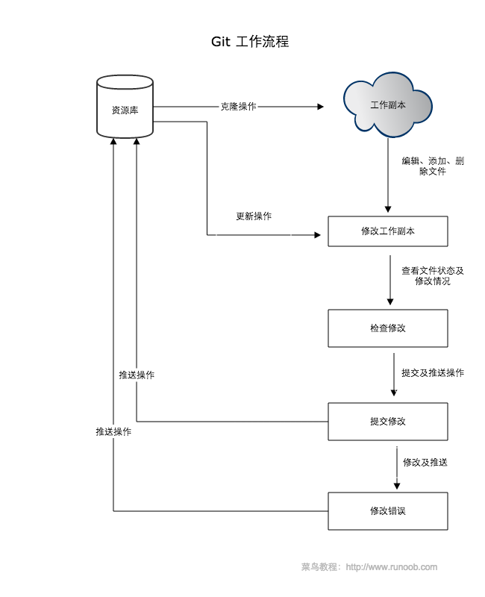
一般工作流程
克隆 Git 资源作为工作目录。
在克隆的资源上添加或修改文件。
如果其他人修改了，你可以更新资源。
在提交前查看修改。
提交修改。
在修改完成后，如果发现错误，可以撤回提交并再次修改并提交。

Slide 9
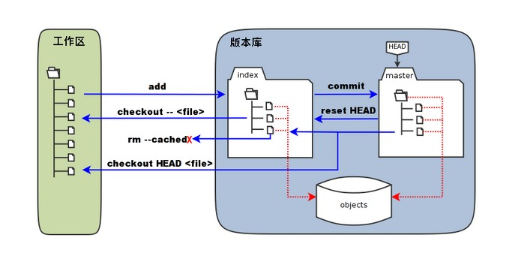
Git 工作区、暂存区和版本库
工作区：就是你在电脑里能看到的目录。
暂存区：英文叫stage, 或index。一般存放在 ".git目录下" 下的index文件（.git/index）中，所以我们把暂存区有时也叫作索引（index）。
版本库：工作区有一个隐藏目录.git，这个不算工作区，而是Git的版本库。

Slide 10
3

Slide 11
git常用操作
git add
git add 命令可将该文件添加到缓存：
$ git add readme.txt
可以使用add... 继续添加任务文件。
$ git add *
添加所有文件
git status
git status 以查看在你上次提交之后是否有修改。
$ git status
git diff
执行 git diff 来查看执行 git status 的结果的详细信息。
git status 显示你上次提交更新后的更改或者写入缓存的改动， 而 git diff 一行一行地显示这些改动具体是啥。
git commit
使用 git add 命令将修改的内容写入缓存区， 而执行 git commit 将缓存区内容添加到仓库中。
git commit -m "Adding files"
当我们修改了很多文件，而不想每一个都add，想commit自动来提交本地修改，我们可以使用-a标识。
git commit -a -m "Changed some files"

Slide 12
git reset HEAD
git reset HEAD 命令用于取消已缓存的内容。
$ git reset HEAD -- hello.php
git rm
如果只是简单地从工作目录中手工删除文件，运行 git status 时就会在 Changes not staged for commit 的提示。
要从 Git 中移除某个文件，就必须要从已跟踪文件清单中移除，然后提交。可以用以下命令完成此项工作
git rm <file>
如果删除之前修改过并且已经放到暂存区域的话，则必须要用强制删除选项 -f
git rm -f <file>
如果把文件从暂存区域移除，但仍然希望保留在当前工作目录中，换句话说，仅是从跟踪清单中删除，使用 --cached 选项即可
git rm --cached <file>
可以递归删除，即如果后面跟的是一个目录做为参数，则会递归删除整个目录中的所有子目录和文件：
git rm –r *

Slide 13
git分支管理
创建分支命令：
$ git branch (branchname)
切换分支命令:
$ git checkout (branchname)
当你切换分支的时候，Git 会用该分支的最后提交的快照替换你的工作目录的内容， 所以多个分支不需要多个目录。
git checkout -b (branchname) 创建并切换
列出分支命令：
$ git branch
* master
test
删除分支命令：
$git branch -d (branchname)
合并分支命令:
一旦某分支有了独立内容，你终究会希望将它合并回到你的主分支。 你可以使用以下命令将任何分支合并到当前分支中去
$ git merge (branchname)

Slide 14
查看提交历史
git log 命令列出历史提交记录
$ git log --oneline
用 --oneline 选项来查看历史记录的简洁的版本。
用 --graph 选项，查看历史中什么时候出现了分支、合并。以下为相同的命令，开启了拓扑图选项：
$ git log --oneline --graph
用 '--reverse'参数来逆向显示所有日志。
$ git log --reverse --oneline
只想查找指定用户的提交日志可以使用命令：git log --author。
$ git log --author=Linus --oneline -5
如果你要指定日期，可以执行几个选项：--since 和 --before，但是你也可以用 --until 和 --after。
$ git log --oneline --before={3.weeks.ago} --after={2010-04-18} --no-merges

Slide 15
4

Slide 16
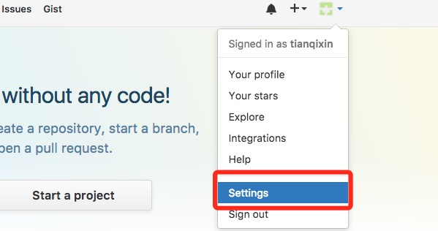
如果你没有Github可以在官网https://github.com/注册
1.由于你的本地Git仓库和GitHub仓库之间的传输是通过SSH加密的，所以我们需要配置验证信息：
使用以下命令生成SSH Key：
$ ssh-keygen -t rsa -C "youremail@example.com"
后面的 your_email@youremail.com 改为你在 github 上注册的邮箱，之后会要求确认路径和输入密码，我们这使用默认的一路回车就行。成功的话会在~/下生成.ssh文件夹，进去，打开 id_rsa.pub，复制里面的 key。
回到 github 上，进入 Account => Settings（账户配置）。

Slide 17
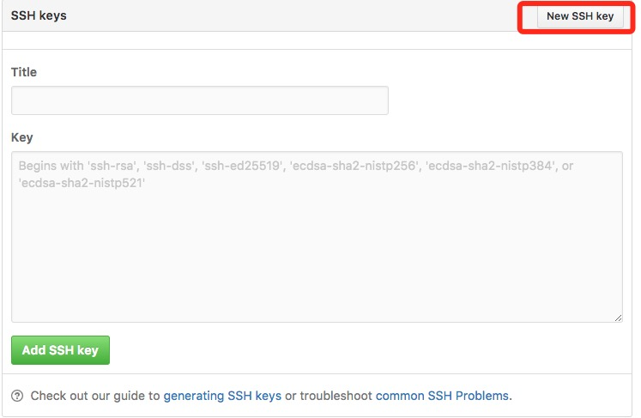
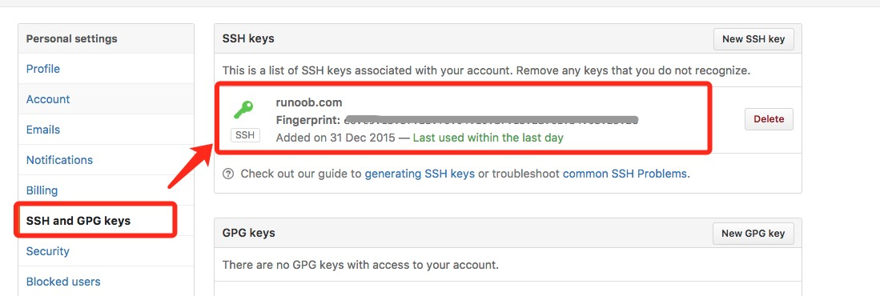
为了验证是否成功，输入以下命令：
$ ssh -T git@github.com
Hi tianqixin! You've successfully authenticated, but GitHub does not provide shell access.

Slide 18
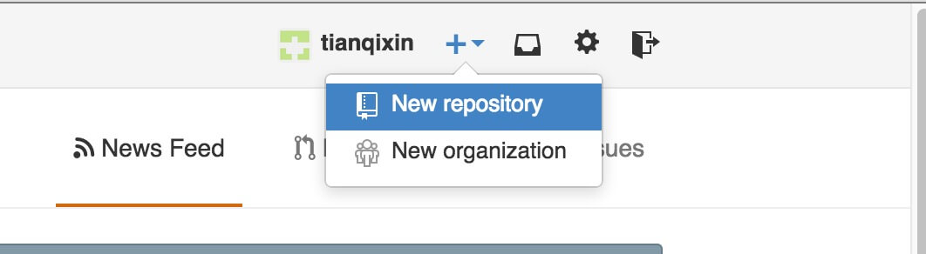
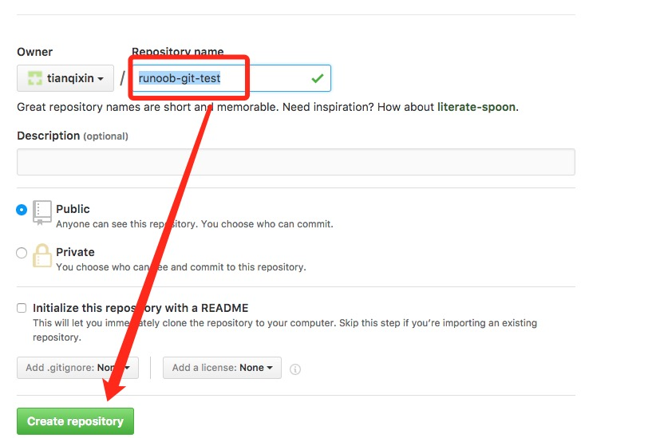
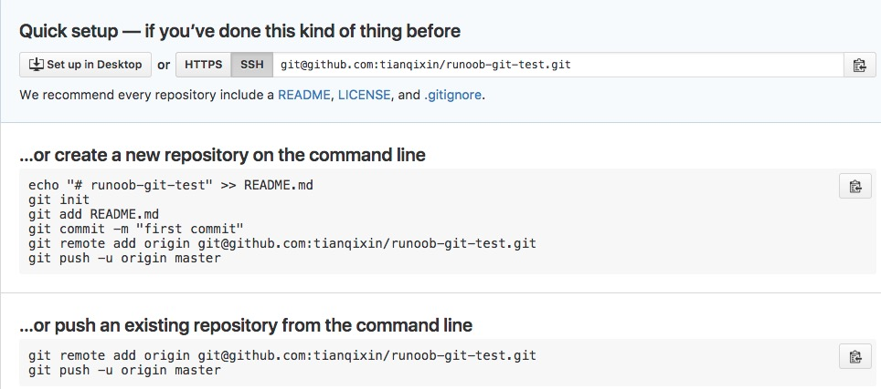
我们已成功连上 Github。

Slide 19
远程仓库
你已经在本地创建了一个Git仓库后，又在GitHub创建了一个Git仓库，并且让这两个仓库进行远程同步，这样，GitHub上的仓库既可以作为备份，又可以让其他人通过该仓库来协作
添加远程仓库：git remote add [shortname] [url]
$ git remote add origin git@github.com:michaelliao/learngit.git
远程库的别名就是origin，这是Git默认的叫法，也可以改成别的
查看远程仓库：git remote
提取远程仓库 ：1、从远程仓库下载新分支与数据：git fetch 该命令执行完后需要执行git merge 远程分支到你所在的分支。
2、从远端仓库提取数据并尝试合并到当前分支：git merge
该命令就是在执行 git fetch 之后紧接着执行 git merge 远程分支到你所在的任意分支。
假设你配置好了一个远程仓库，并且你想要提取更新的数据，你可以首先执行 git fetch [alias] 告诉 Git 去获取它有你没有的数据，然后你可以执行 git merge [alias]/[branch] 以将服务器上的任何更新（假设有人这时候推送到服务器了）合并到你的当前分支。
推送到远程仓库：$ git push -u origin master
删除远程仓库：git remote rm [别名]

Slide 20
THANKS

